Slide 1
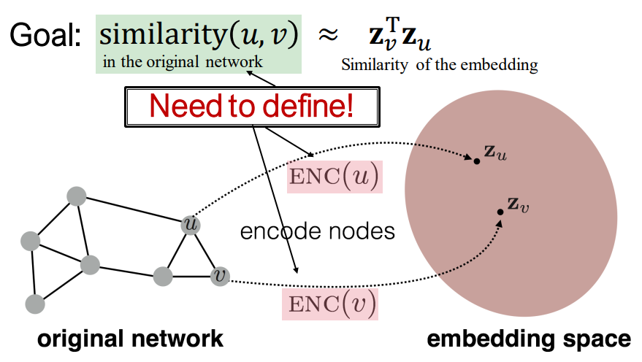
结点嵌入
将原始网络的结点编码为低维稠密向量
使得原始网络中相似的结点在嵌入空间中也相似（eg. 做内积）
或者说在嵌入空间中的几何关系和原网络中的关系（e.g., 边）对应
Focus: 仅利用图结构本身，不使用结点特征。

Slide 2
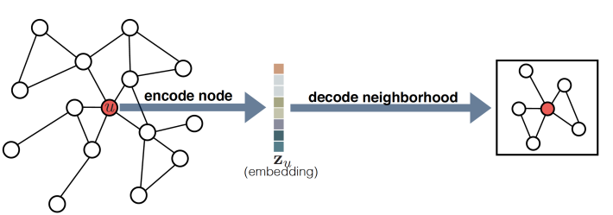





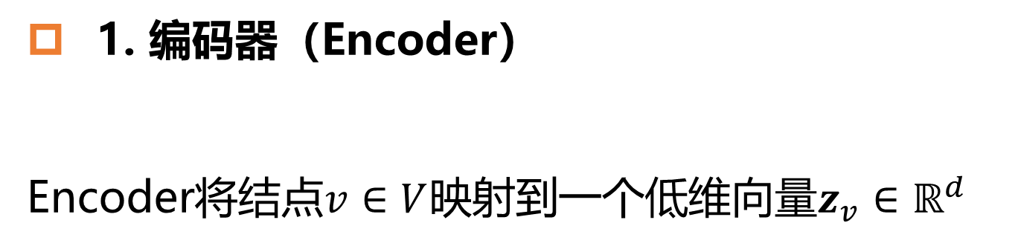

学习结点嵌入的4个部分
1. 编码器（Encoder）
Encoder将结点$v∈V$映射到一个低维向量$z_{v}∈ℝ^{d}$
$$ENC:V→ ℝ^{d}$$
$$ENC\left(v\right)=z_{v}$$
Node in the origin network
d-dimensional embedding
2. 相似性函数（Similarity function）
$S(u,v)$是基于原始图结构的结点间相似性的度量。
$$S\left(u,v\right)=A(u,v)$$
$$S\left(u,v\right)=|N\left(u\right)∩N(v)|$$
3. 解码器（Decoder）
将结点嵌入映射为相似性值，用来重构图的一些性质，预测结点对的关系或相似性。
$$DEC:ℝ^{d}×ℝ^{d}→ ℝ^{+}$$
$$DEC\left(z_{u},z_{v}\right)=z_{v}^{T}z_{u}$$
Inner-product between
node embeddings

Slide 3
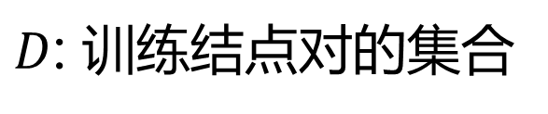
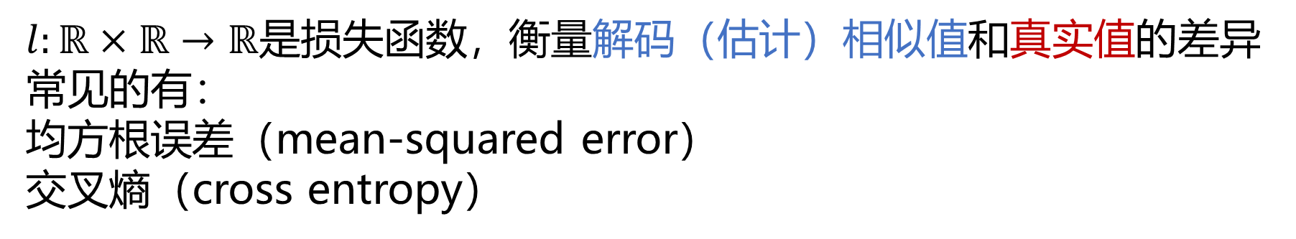
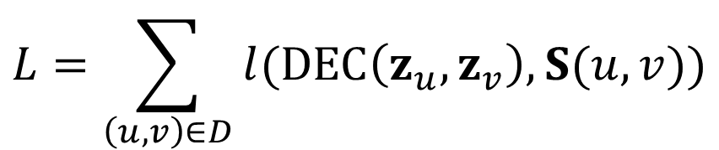
Objective function
4. 目标函数（Objective function）
原始网络中相似的结点在嵌入空间中也相似，最小化重构的损失使得
$$S(u,v)≈DEC\left(z_{u},z_{v}\right)=DEC\left(ENC\left(u\right),ENC\left(v\right)\right)$$
$$L=\sum_{\left(u,v\right)∈D}{l(DEC\left(z_{u},z_{v}\right),S(u,v))}$$
$l:ℝ×ℝ→ℝ$是损失函数，衡量解码（估计）相似值和真实值的差异
常见的有：
均方根误差（mean-squared error）
交叉熵（cross entropy）
$D$: 训练结点对的集合
优化方法：随机梯度下降（SGD, stochastic gradient descent）

Slide 4
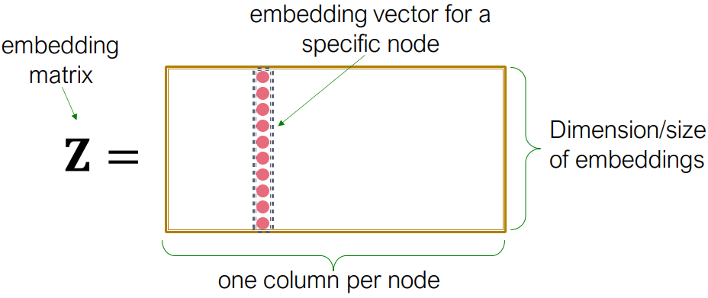

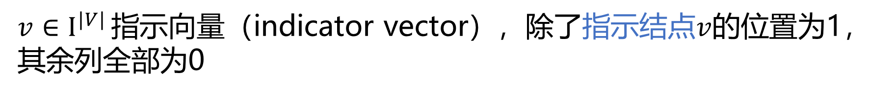
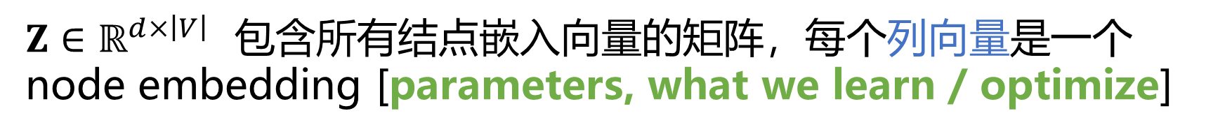
Encoder
Shallow encoding: 基于结点ID的嵌入查找（embedding-lookup）
$$ENC\left(v\right)=z_{v}=Z·v$$
$Z∈ℝ^{d×\left|V\right|}$ 包含所有结点嵌入向量的矩阵，每个列向量是一个node embedding [parameters, what we learn / optimize]
$v∈I^{|V|}$ 指示向量（indicator vector），除了指示结点$v$的位置为1，其余列全部为0

Slide 5
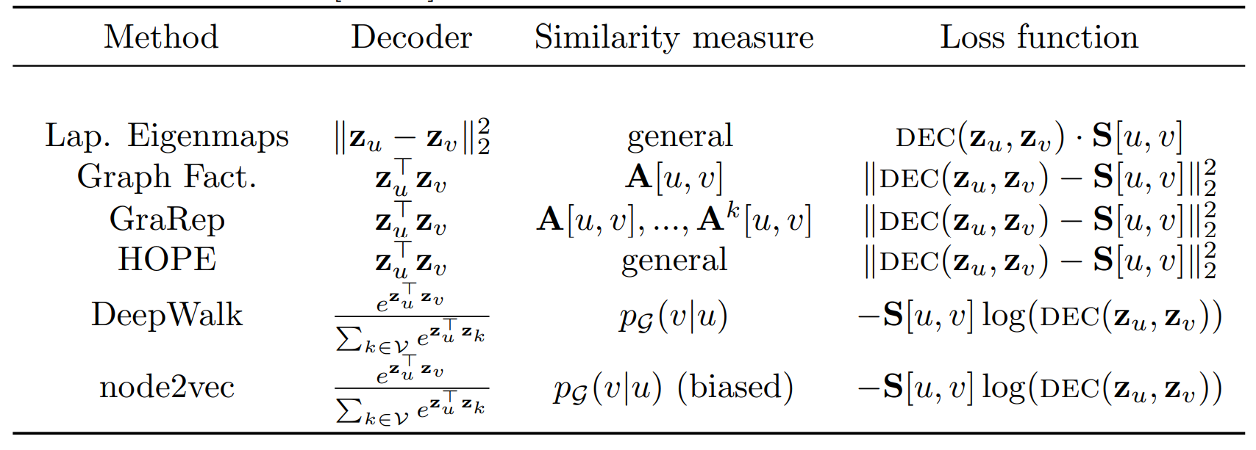
Framework
encoder-decoder框架的好处：可以根据
decoder function
graph-based similarity measure
loss function
定义和比较不同的embedding方法
方法大概可分两类：
（1）矩阵分解方法
(matrix factorization approaches)
（2）随机游走方法
(random walks approaches)

Slide 6
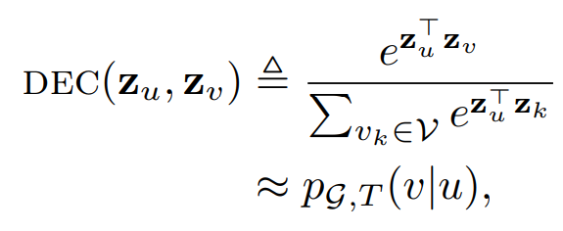

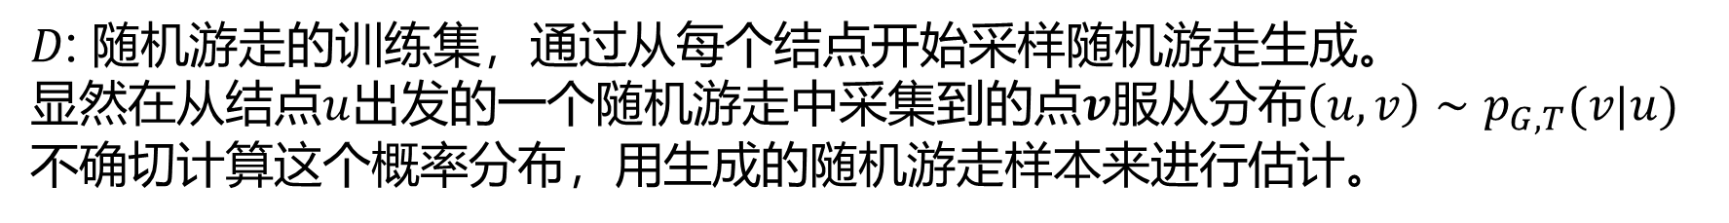
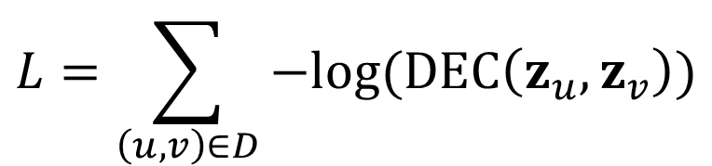

Random Walk
相似性函数，对应于从$u$开始的固定长度$T$随机游走中访问$v$的概率。
如果两个结点倾向于在随机游走中同时出现(co-occur)，那么认为两个结点相似的，具有相似的嵌入。这种similarity measure是随机、非对称的。
$$L=\sum_{\left(u,v\right)∈D}{−log(DEC\left(z_{u},z_{v}\right))}$$
$D$: 随机游走的训练集，通过从每个结点开始采样随机游走生成。
显然在从结点$u$出发的一个随机游走中采集到的点$v$服从分布$\left(u,v\right)∼p_{G,T}(v|u)$
不确切计算这个概率分布，用生成的随机游走样本来进行估计。
利用极大似然估计，最小化负对数似然函数与最小化交叉熵等价
Notes:
P(v|u)是真实分布，DEC(zu,zv)是估计分布，都是离散分布

Slide 7
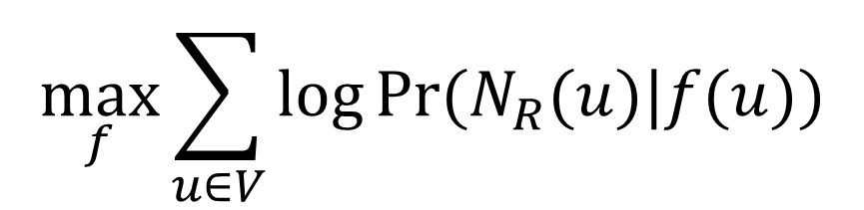
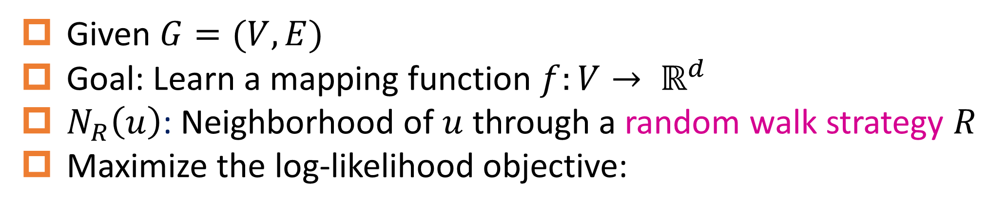
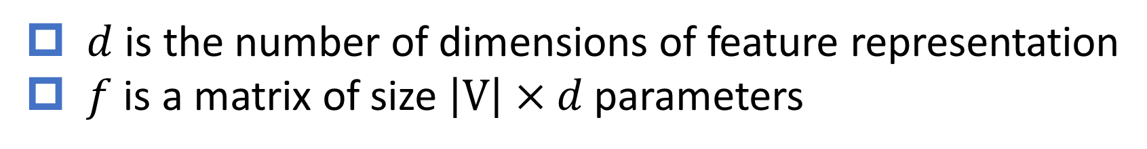
Skip-Gram Model
Given $G=(V,E)$
Goal: Learn a mapping function $f:V→ ℝ^{d}$
$N_{R}\left(u\right)$: Neighborhood of $u$ through a random walk strategy $R$
Maximize the log-likelihood objective:
$$\max_{f}\sum_{u∈V}{log⁡Pr⁡(N_{R}(u)|f(u))}$$
$d$ is the number of dimensions of feature representation
$f$ is a matrix of size $\left|V\right|×d$ parameters

Slide 8
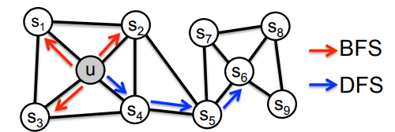
定义结点相似性
有边相连
共享的邻居
相似的结构
Skip-Gram框架下的不同采样策略下的结点邻居

Slide 9
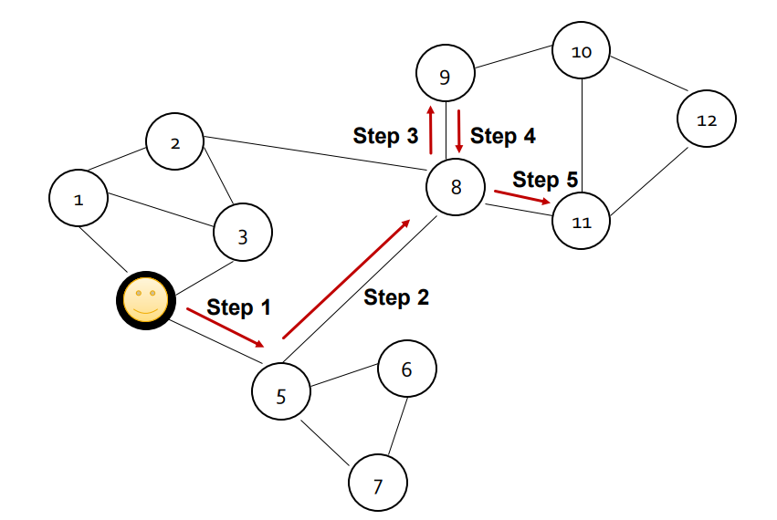
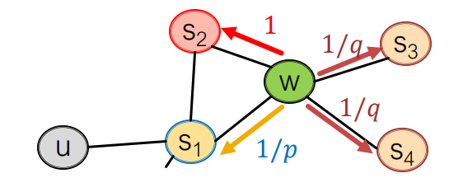
DeepWalk & Node2Vec
基于Skip-Gram框架
DeepWalk通过无偏随机游走得到结点的邻居。
Node2Vec通过有偏2阶随机游走得到结点的邻居。

Slide 10
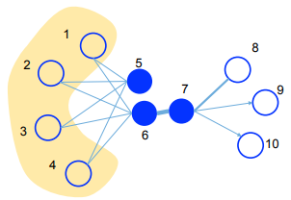
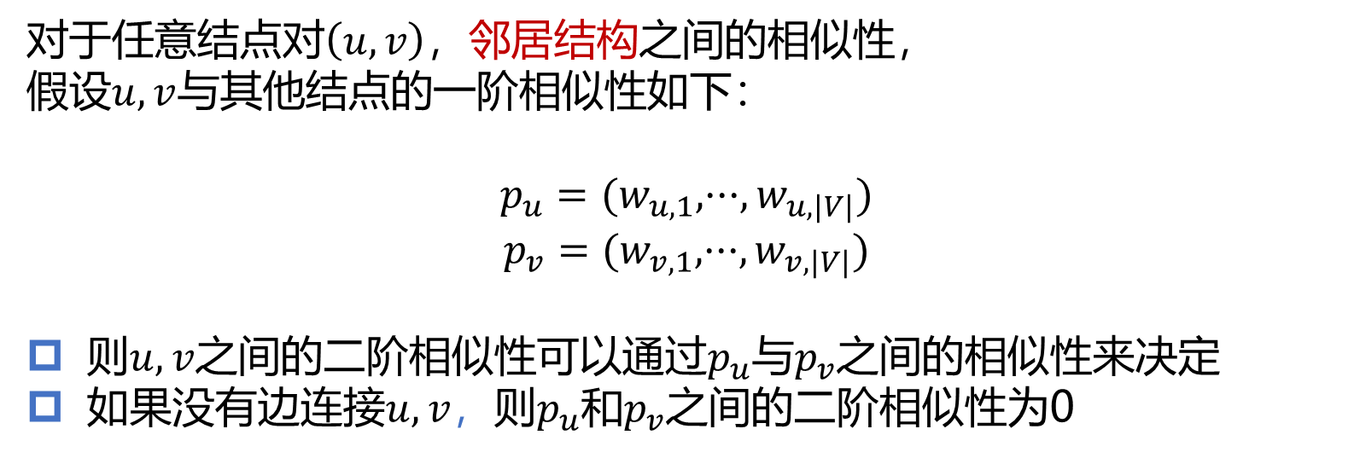
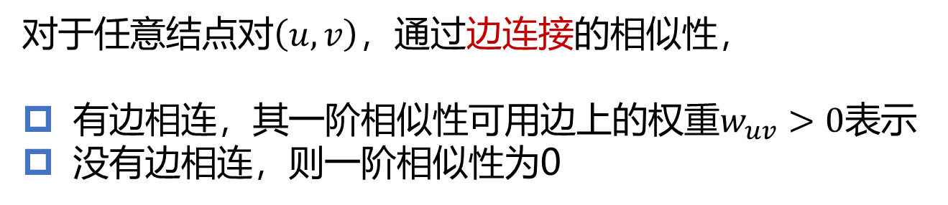
LINE & SDNE
一阶相似性
对于任意结点对$\left(u,v\right)$，通过边连接的相似性，
有边相连，其一阶相似性可用边上的权重$w_{uv}>0$表示
没有边相连，则一阶相似性为0
二阶相似性
对于任意结点对$\left(u,v\right)$，邻居结构之间的相似性，
假设$u,v$与其他结点的一阶相似性如下：
$$p_{u}=(w_{u,1},···,w_{u,|V|})$$
$$p_{v}=(w_{v,1},···,w_{v,|V|})$$
则$u,v$之间的二阶相似性可以通过$p_{u}$与$p_{v}$之间的相似性来决定
如果没有边连接$u,v$，则$p_{u}$和$p_{v}$之间的二阶相似性为0

